Slide 1
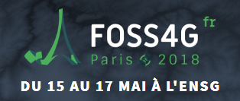

Innovations technologiques pour les données sur l’eau
Nouvelles tendances au SI-Eau et au pôle INSIDE
FOSS4G-fr 2018, ENSG
Alexandre
Liccardi
AFB/DAPP/DSOD

Slide 2

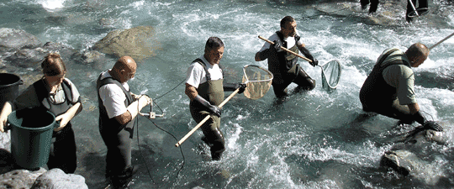








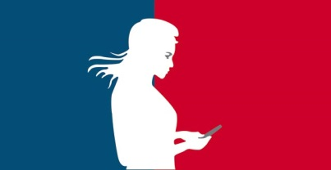
Introduction
Développements open source et données sur l’Eau
Une dynamique multipartenariale
Des acteurs institutionnels, publics et privés
Des millions de données, depuis les années 1950
Le libre, un choix historique pour le SIEau
Formats ouverts, interopérables, standardisés (SANDRE 1995)
Principes d’architecture communs (Livre vert 2005)
Principe de libre accès aux données (SNDE 2009)
Associer les moyens à la volonté
Former les personnels (QGIS, PostgreSQL/PostGIS, R, Python…)
Changer les méthode de travail (Agilité et Scrum, modes collaboratifs…)
Adapter les marchés publics aux communautés (marchés de développement informatiques et consortia)
Une conviction plus large
Libérer la connaissance (et les données)
Mieux répondre au public, s’adresser à un public plus large
Stimuler la participation citoyenne et les économies numériques
17/05/2018 | Alexandre Liccardi | AFB/DAPP/DSOD

Slide 3







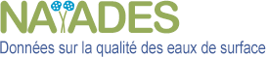


Introduction
De l’open data à l’open source
1990
2000
2003
2007
2010
2013
2014
2015
2016
2017
INSPIRE
Réutilisation des données publiques
Réutilisation des données publiques
Directive Cadre Eau
Directive Cadre Eau
(rapportage)
République numérique
Accès aux données environnementales
InGeoCloudS
Hub’Eau
Sourcier
WILD / oWS
GéoTraitements
Aquadrone
εiko+
17/05/2018 | Alexandre Liccardi | AFB/DAPP/DSOD

Slide 4



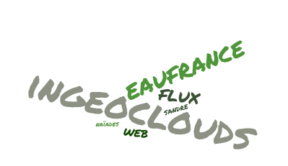

















Introduction
Un accès libre, partagé, efficace
Acquérir de nouvelles données
Aquadrone, εiko+
data.eaufrance.fr
eaufrance.fr
pole-inside.fr
Nouvelles approches
d’acquisition d’informations
Architecture(s) et organisation
des systèmes répartis
Services et traitements
interopérables
API et diffusion
des données
Faciliter les traitements
WILD, oWS
Libérer les données
Hub’eau, εiko
Déclinaisons API
Découvrir et rejouer
Toile EauFrance
Naïades / SEEE
Voir publication
A. Liccardi,
L. Coudercy,
S. Dembski
& A. Mauclerc
17/05/2018 | Alexandre Liccardi | AFB/DAPP/DSOD

Slide 5
1 |
Nouveaux modes d’acquisition
Alexandre
Liccardi
AFB/DAPP/DSOD

Slide 6
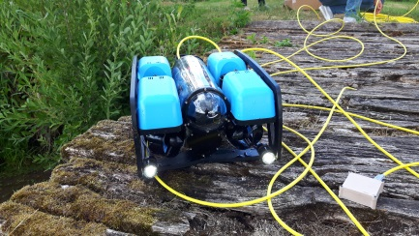

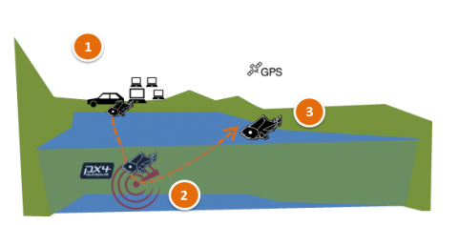









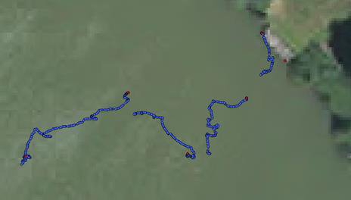
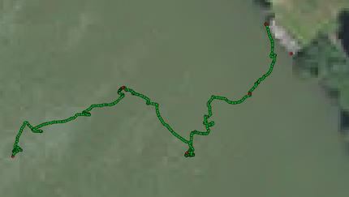

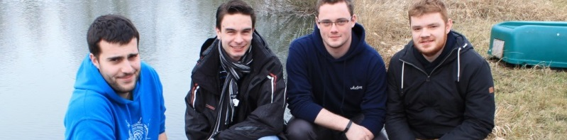


Nouveaux modes d’acquisition de données
Aquadrone, le drone sous-marin open source 1/2
Aquadrone, le drone sous-marin (2017)
positionnement à la surface et sous l’eau
correction et visualisation temps « réel »
multi-sondes (dont sonar, chimie…)
haute performance / coût < 5 000 €
Trois phases de sortie :
préparation, calibrage, réseau utilisateurs
collecte des données (sous l’eau : centrale inertielle)
recalibrage (surface : GPS RTK)
1
2
3
2
BRUT
3
CORRIGE
« Dérive IMU » estimée
de 20 à 50 cm en ligne droite
sous-estimation de 1/7 à 1/6 de la distance curviligne lors virage serrés
Coût de l’IMU < 15 €
17/05/2018 | Alexandre Liccardi | AFB/DAPP/DSOD

Slide 7
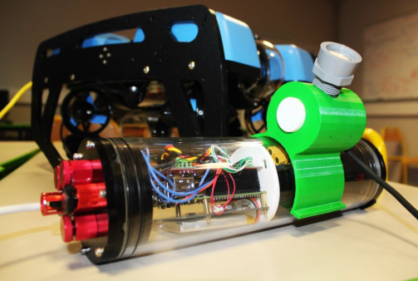


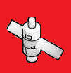


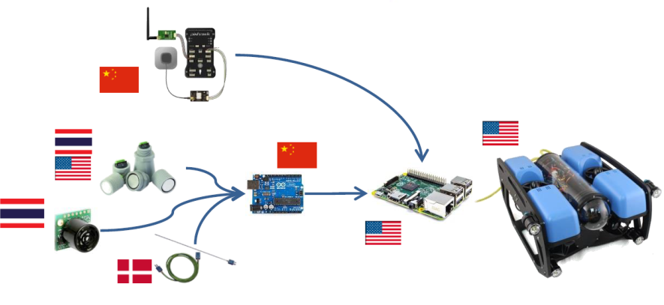





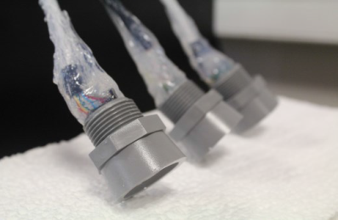
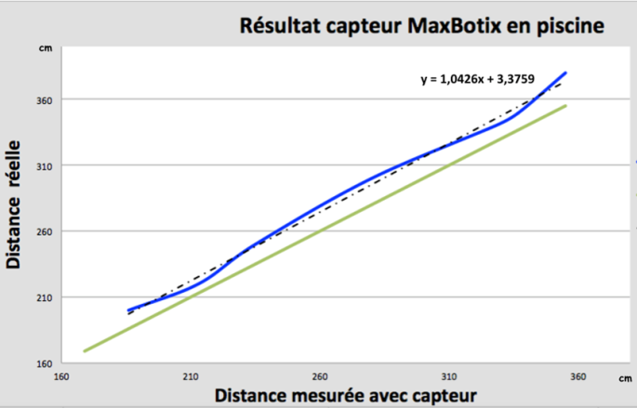
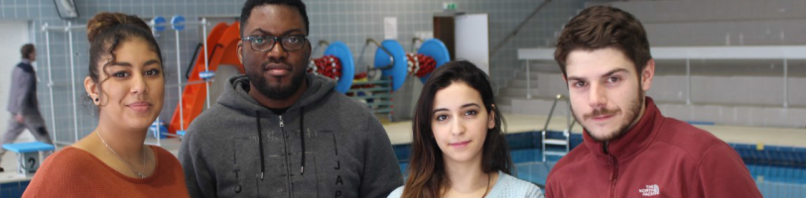
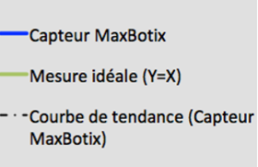
Nouveaux modes d’acquisition de données
Aquadrone, le drone sous-marin open source 2/2
Un mini-labo modulaire (2018)
conserver le positionnement et le transfert temps réel
disposer d’un banc de test de capteurs
haute performance / coût < 5 000 €
Création d’un module « indépendant » du drone
Casse-tête chinois (mais pas que)
optionnel
Adaptation de l’aérien vers le sous-marin
17/05/2018 | Alexandre Liccardi | AFB/DAPP/DSOD

Slide 8
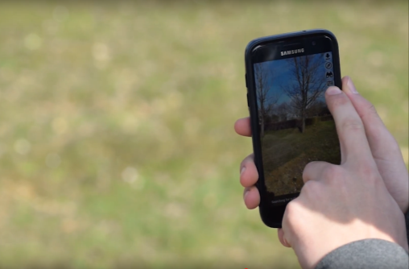









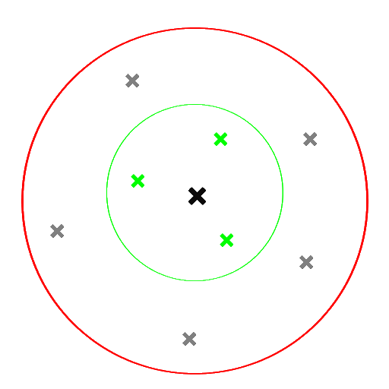



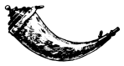
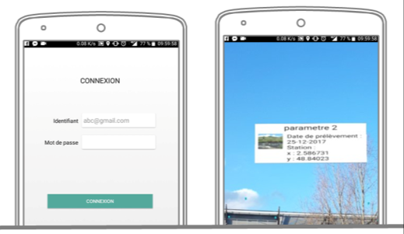




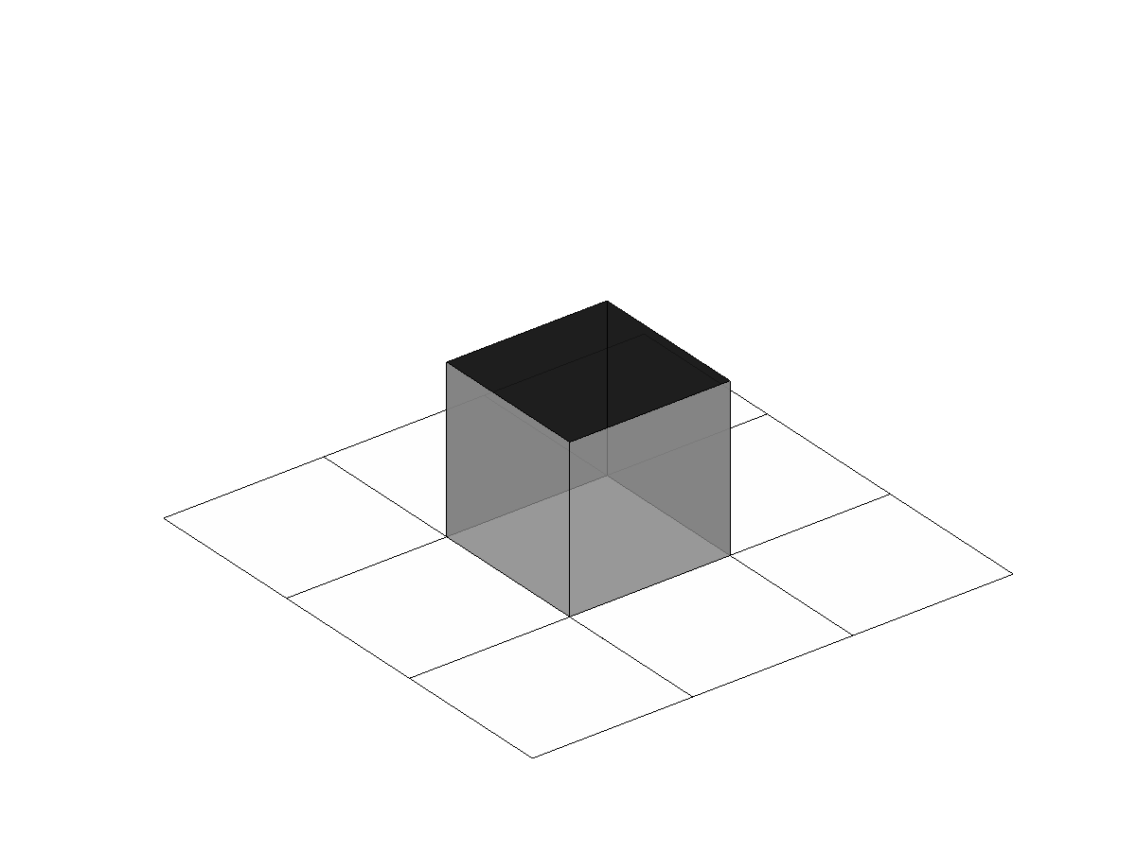



Nouveaux modes d’acquisition de données
εiko+, réalité augmentée et données biodiversité
Une interface RA générique (2018)
client pour la saisie et la visualisation
compatible avec le SI-Eau et le SI-Biodiversité
Sensibilise le citoyen, accompagne le randonneur, appuie les métiers
Outils nomades
et connectivité
Positionnement : un environnement dynamique
Réseau : une architecture particulière
Ergonomie et
représentation des données
Eau, biodiversité (faune/flore), obstacles, physico-chimie…
Sécurité et accès aux données
Tampon: utilisation hors-ligne
Adaptions et
développements complémentaires
Formulaires et saisie d’informations
Objets en 3d dynamiques,
calibration boussole…
A adapter selon chaque thématique : métiers, types de données
et modes de représentation
Réalité augmentée et outils open source ?
17/05/2018 | Alexandre Liccardi | AFB/DAPP/DSOD

Slide 9
2 |
Faciliter les traitements
Alexandre
Liccardi
AFB/DAPP/DSOD

Slide 10
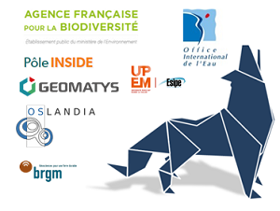



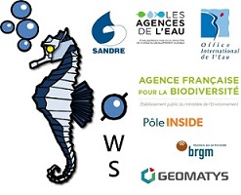









Faciliter les traitements
WILD, la boîte à outils ETL pour le SI-Eau
La bibliothèque logicielle WILD est une boîte à outils spécialisée pour le traitement et l’analyse des données environnementales. Elle est entièrement open source, publiée sous GitHub et développée en partenariat avec des partenaires privées et les communautés.
WILD est le moteur de nombreuses applications : Rapportages européens, ROV sous-marin, bots sur les services du SIEau, qualification et conversion des données…
oWS, un simulateur pour le test des flux SI-Eau et AFB
cible : tableau de bord de l’état des WebServices
reproduit le comportement d’un utilisateur, y compris s’il dévie des standards (différentes stratégies)
(très) grande variété de services moissonnés
Services Agences de l’Eau, avec validation automatisées auprès des partenaires, ADES, CARTOMER, SEEE, Référentiels SANDRE, Hub’eau…
Restitution dynamique sur environ 20 tests par heure
(> millions sur une année, données très hétérogènes)
17/05/2018 | Alexandre Liccardi | AFB/DAPP/DSOD

Slide 11
3 |
Libérer les
données
Alexandre
Liccardi
AFB/DAPP/DSOD

Slide 12

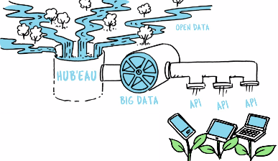


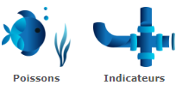
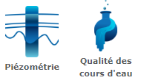
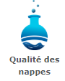



Libérer les données
Les API d’accès aux données : Hub’eau
Hub’eau répond au PIA Industrialisation de la mise à disposition de données ouvertes, pour faciliter l’accès open data aux productions du SI-Eau.
Hub’eau est :
l’entrepôt BigData du SI-Eau, libre d’accès et grand public,
le point d’accès unique haute performance pour les flux CSV et (géo)JSON.
Sa cible : les développeurs d’application.
Lancé en 2015, il propose :
en 2017 des API sur 5 thématiques différentes,
d’ici 2019 l’ensemble des données température des cours d’eau en continu et hydrométrie.
Sa portée est large : l’ensemble des composantes relatives à l’eau y sont attendues (sorties de modèles, résultats de traitements…).
Hub’eau doit être le point d’entrée de la réutilisation des données open data pour le SI-Eau, et un moteur de son utilisation par les acteurs numériques.
hubeau.eaufrance.fr
17/05/2018 | Alexandre Liccardi | AFB/DAPP/DSOD

Slide 13




Libérer les données
Vers plus de traitements en ligne
εiko est une API à destination des partenaires de l’AFB, visant à faciliter les développements dans les cercles proches (métiers, recherche…).
une gamme de données encore plus vaste (ensemble des SI de l’AFB, protection par login) : géographique physique, hydrographie, données européennes, économiques, enquêtes exceptionnelles…
un accès par géolocalisation (à partir des coordonnées x,y de l’utilisateur) ou par téléchargement de zonages
des traitements complexes et spécifiques accessibles en ligne (résolution de logiques amont / aval, calculs d’altimétries, agrégations de valeurs, applications d’algorithmes métiers…)
εiko est davantage un laboratoire en ligne que Hub’eau, qui constitue le vrai accès BigData aux données du SI-Eau.
Il augure cependant de nouvelles API, qui réalisent des opérations plus complexes et intègrent des algorithmes métiers à la demande.
Voir aussi les Géotraitements réalisés par le BRGM (WPS, mais pas open source)
pole-inside.fr
17/05/2018 | Alexandre Liccardi | AFB/DAPP/DSOD

Slide 14
4 |
Découvrir
et rejouer
Alexandre
Liccardi
AFB/DAPP/DSOD

Slide 15
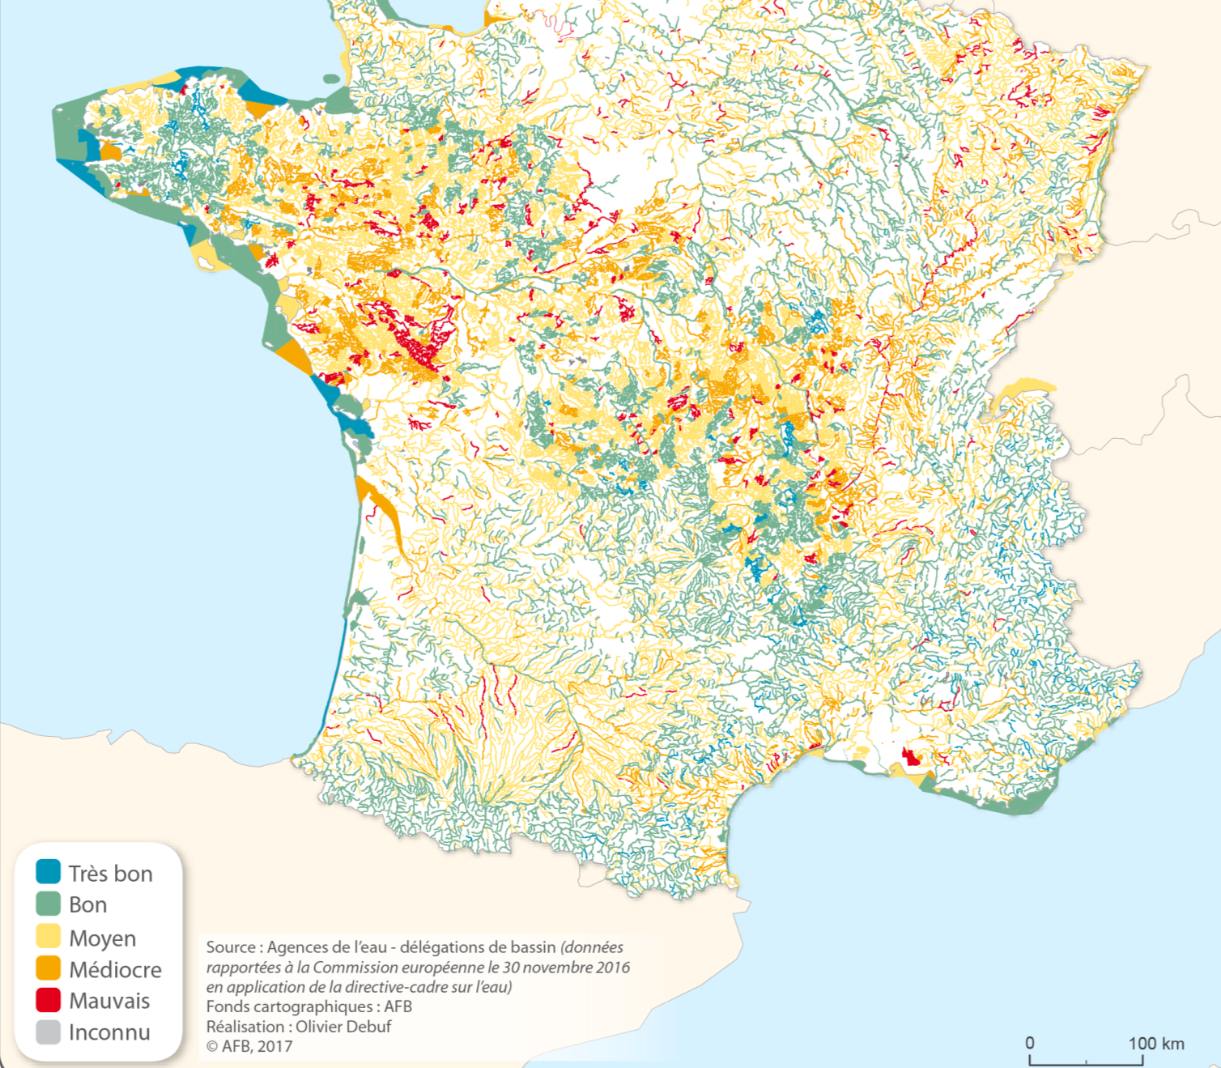
Découvrir et rejouer
Open data, open source et évaluation écologique
Etat écologique des masses d’eau de surface en 2015
Consulter le résultat
des évaluations
Accéder aux
données brutes
Communications et rapportages
data.eaufrance.fr, cartograph
eionet.europa.eu
sites des agences de l’eau
Banques de données et API
naiades.eaufrance.fr
hubeau.eaufrance.fr
sites et flux agences de l’eau
Rejouer les
évaluations en ligne
Accéder aux scripts
d’évaluation
Voir publication
A. Liccardi,
L. Coudercy,
S. Dembski
& A. Mauclerc
Outil en ligne
seee.eaufrance.fr
calcul REST
Outil en ligne
seee.eaufrance.fr
documentation
17/05/2018 | Alexandre Liccardi | AFB/DAPP/DSOD

Slide 16
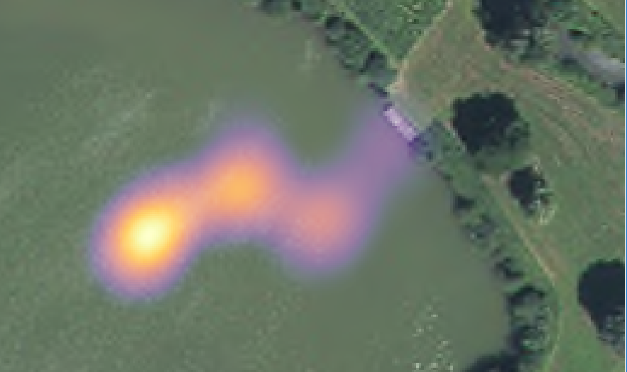
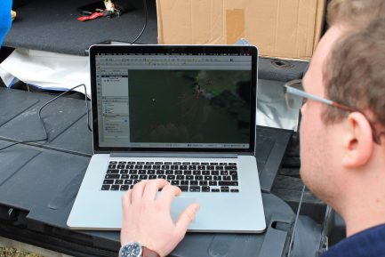
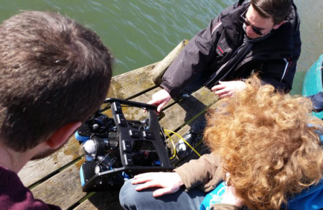
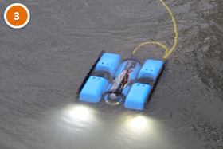
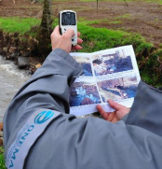
Innovations technologiques pour les données sur l’eau
Merci pour
votre attention
Agence Française pour la Biodiversité
DAPP/DSOD
alexandre.liccardi@afbiodiversite.fr
antonio.andrade@afbiodiversite.fr
Tous les liens sont accessibles sur http://www.pole-inside.fr/alexandre.liccardi
Merci à François Hissel, Laurent Coudercy, Caroline Pénil, Laurent Breton pour leur participation.
17/05/2018 | Alexandre Liccardi | AFB/DAPP/DSOD

